Slide 1
Verteidigung Bachelorarbeit:
”Comparison of Real-Time Plane Detection Algorithms on Intel RealSense”
Verfasser: Lukas Petermann
Erstgutachter: Prof. Dr. Frank Ortmeier, Institut für intelligente, kooperierende Systeme (IKS)
Zweitgutachter: M.Sc. Marco Filax, Institut für intelligente, kooperierende Systeme (IKS)
Betreuer: M.Sc. Maximilian Klockmann, Institut für intelligente, kooperierende Systeme (IKS)
Notes:
Und damit heisse ich euch herzlich willkommen zur Verteidigung meiner Bachelorarbeit. Ich habe mich mit dem Thema “Comparison of Real-time plane detection algorithms on intel RealSense” beschäftigt und werde im folgenden die Ergebnisse präsentieren.
~15 sek.

Slide 2
Agenda
Motivation und Einleitung
Ziel dieser Arbeit
Konzept
Evaluierung
Ergebnisse
Fazit und Ausblick
Quellen
Notes:
Kommen wir zur Gliederung dieser Präsentation.
Zuerst werde ich einleitend die ebenenerkennung in echtzeit motivieren, sowie damit einhergehende probleme erläutern.
Dies ist gefolgt von der Wissenschaftlichen Frage, welche von dieser arbeit beantwortet werden soll.
Im Anschluss wird die Umsetzung der Ziele detailliert und die vorgenommene Evaluierung beschrieben.
Danach werden die Ergebnisse präsentiert und schlussendlich das Fazit geschlossen.
Dieser Vortrag endet mit einem Ausblick auf zukünftige Forschung und den Quellen.
~30 sek.

Slide 3
1. Motivation und Einleitung
Ebenen sind essentielle Bausteine
  Manhattan-Welt-Annahme
  Automatische Erkennung von planaren Strukturen
Mixed Reality Anwendung
  Etc1
  etc2
Notes:
Ebenen oder planare strukturen sind überall in menschengemachten umgebungen zu finden.
Häuserfassaden und andere Strukturelemente sind größtenteils planar. Zusätzlich lassen sich bei Objekten in Innenräumen wie tischen, Schränken, Bildschirmen, oder Türen viele ebenen entdecken.
Die Manhattan-Welt-Annahme diktiert ,dass sich urbane umgebungen auf einem dreidimensionalen kartesischen Raster befinden und oberflächen meist entlang zweier dimensionen ausgerichtet sind.
Durch den hohen anteil an ebenen in indoor und outdoor umgebungen hat die automatische erkennung davon an relevanz gewonnen.
Besonders für Augmented und Virtual Reality spielt dies eine wichtige Rolle.
Viele anwendungen benutzen gefundene ebenen, sei es um Bilder an eine Wand zu projizieren, einen Grundriss der neuen Wohnung zu erstellen, oder einen digitalen Agenten von Plattform zu Plattform zu navigieren.
~53 sek.

Slide 4
Real-Time Plane Detection
Zeitliche einschränkung → Echtzeit Ebenenfindung
Technologie existiert bereits
Oft kostspielig, nicht bezahlbar für Durchschnittsnutzer
  Microsoft Hololens 2: ab 3500€
  Leica BLK360: ab 19.000€
Notes:
Oft arbeiten diese Applikationen unter zeitlichen einschränkungen.
gründe/beispiele
Die technologischen mittel um in echtzeit ebenen in der umgebung zu finden existiert bereits.
Oft sind diese jedoch mit hohen Einstiegskosten verbunden. Beispiele dafür wären die Augmented Reality Brille Microsoft Hololens 2 oder der Laser imaging scanner Leica BLK360.
Die Hololens ist intern in der Lage in echtzeit ebenen zu finden und sogar zu klassifizieren, während die BLK360 darin spezialisiert ist, möglichst präzise Repräsentation der Umgebung zu erstellen.
Mit Preisen im vier bis fünf stelligen bereich sind diese beiden Geräte mit großer wahrscheinlichkeit nicht bezahlbar für den Durchschnittsnutzer.

Slide 5
Off-The-Shelf Plane Detection
Off-the-shelf Hardware
  Intel RealSense T265 & D455
Auswahl des Algorithmus nicht trivial
  Inherente nicht-vergleichbarkeit
  Real-Welt Benutzbarkeit fragwürdig
Notes:
Diese hohen Einstiegspreise funktionierender Technologie werfen die frage nach dem Ausmaß der benutzbarkeit von bezahlbarer hardware im kontext der echtzeit ebenenerkennung auf.
Als Repräsentant für bezahlbare hardware wurden in dieser arbeit die Intel RealSense T265 und D455 benutzt.
Mehr zu den Kameras?
Neben der Wahl der Sensorik muss auch ein geeigneter Algorithmus selektiert werden.
Einen eindeutig “besten” algorithmus auszuwählen ist jedoch keine triviale aufgabe. Das liegt daran, dass die algorithmen in den meisten fällen nicht vergleichbar sind.
Oft arbeiten sie auf unterschiedlichen Datenformaten, unterscheiden sich in der Art des outputs, und wurden auf verschiedenen Datensätzen und anderer Hardware getestet.
Zu guter letzt wurden die Algorithmen meistens in einem Wissenschaftlichen Kontext evaluiert, was wiederum die anwendbarkeit in einer realistischen Kontext in frage stellt.
~50 sek.

Slide 6
2. Ziel der Arbeit
Evaluierung von real-time plane detection auf bezahlbarer hardware
Einheitlicher vergleich von algorithmen
Auswahl des besten plane detection algorithmus
Einschränkungen:
  Innenräume
  Vollständige Umgebungen
Notes:
Diese Arbeit befasst sich mit der Evaluierung von algorithmen zur ebenenerkennung auf off-the-shelf hardware in einem realistischen Kontext.
Im zuge dessen führen wir einen einheitlichen vergleich von algorithmen durch, bei dem besonders auf den aspekt der echtzeit geachtet wird.
Dieser Vergleich beantwortet ausserdem die Frage, welcher algorithmus am meisten geeignet für die anwendung in einer realen umgebung ist.
Da virtual Reality applikationen primär in innenräumen Anwendung finden, beschränken wir uns in dieser arbeit ebenso ausschliesslich auf innenräume.
Zusätzlich fokussieren wir uns auf ebenenerkennung in kompletten umgebungen. Somit werden ebenen beispielsweise in kompletten Räumen gesucht, anstatt in einzelnen Ausschnitten oder Blickwinkeln.
~45 sek.

Slide 7
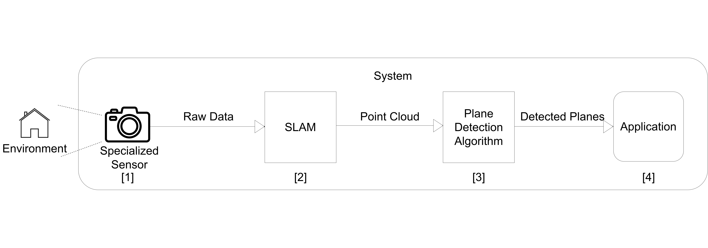
3. Konzept
Abb.1: AR System Architektur.
Ebenenerkennung ist zeitlich eingeschränkt
Wahl des Integrierten Algorithmus ist essentiell
Problem: Algorithmen sind meistens nicht vergleichbar

Slide 8
3. Konzept
Einheitlicher Vergleich von Algorithmen
Dafür benötigt:
  Auswahl an Algorithmen,
  Passender Datensatz,
  Definition von “Echtzeit”

Slide 9
Plane Detection Algorithmen
Auswahlkriterien
  Input → Ungeordnete Punktwolken
  Ebenenformat → 3D Punkte
  Benötigte hardware → CPU
  Verfügbarkeit → Verfügbar
Ausgewählte Algorithmen:
  RSPD, OPS, 3D-KHT. OBRG
Notes:
Um geeignete algorithmen auszuwählen wurden zunächst objektive kriterien eingeführt. Diese ermöglichen ein aussortieren von algorithmen ohne diese im detail zu betrachten.
Als kriterien wurden der erwartete input, das output format, benötigte hardware, sowie die verfügbarkeit der algorithmen ausgewählt.
Da wir uns auf vollständige umgebungen beschränken, kommen nur ungeordnete Punktwolken in Frage.
Dazu möchten wir in der Lage sein, Konkave ebenen oder ebenen mit Löchern darstellen zu können. Beispiele dafür wären L-förmige tische oder Wände mit Fenstern. Somit fällt die Wahl auf Sammlungen von 3D punkten anstatt von beispielsweise der kartesischen ebenenformel.
Wir sehen zusätzliche hardware als insgesamt ungeeignet für unseren Anwendungsfall, weswegen wir uns auf ebenenerkennung auf der CPU beschränken.
Zuletzt muss ein algorithmus natürlich verfügbar sein. Demnach muss entweder eine offizielle implementierung existieren oder eine eigenanfertigung muss durch die zugehörige Publikation ermöglicht werden.
Durch diese Anforderungen können wir die liste der algorithmen auf 4 passende verfahren einschränken, nämlich RSPD, 3D-KHT, OPS und OBRG. ~ 1:12 min

Slide 10
Plane Detection Algorithmen
Einteilung Pre-processing, plane detection und Post-processing
  Schätzung von Normalenvektoren (NS)
  Konstruktion eines Octrees (OK)
Phase | RSPD | 3D-KHT | OPS | OBRG
Pre-Processing | NS+OK | OK | NS | NS+OK
Post-Processing | - | - | Merge | Refinement
Notes:
Um in der Evaluation möglichst Präzise Aussagen treffen zu können unterteilen wir die algorithmen in pre-processing, plane detection, und post-processing Phasen.
Üblicherweise wird bei plane detection algorithmen die input punktwolke mit hilfe eines octrees rekursiv unterteilt. Die ausgewählten algorithmen sind dabei keine ausnahme, wobei OPS der einzige ist der keinen erstellt.
Neben der unterteilung der punktwolke werden in den meisten fällen auch die normalvektoren der punktwolke geschätzt und im laufe der berechnung für planaritätstests verwendet.
Nur 3D-KHT schätzt nicht direkt die normalenvektoren, wobei während der octree konstruktion der normalvektor von ungefähr koplanaren punktmengen über Hauptkomponentenanalyse bestimmt wird.
RSPD und 3D-KHT führen keine Nachbereitung der gefundenene Ebenen durch. Im kontrast dazu merged OPS kleinere Ebenen und OBRG verfeinert die gefundenen ebenen mit Fokus auf die Randgebiete ~55 sek.

Slide 11
Datensätze
Auswahlkriterien
  Datenformat → Ungeordnete Punktwolken
  Realismus → Realistisch (nicht synthetisch)
  Umgebung → Indoor Umgebungen
  Ground Truth → Ebenen
Ausgewählter Datensatz:
  2S-3D-S/ Stanford
Notes:
Für den vergleich müssen neben geeigneten algorithmen auch angemessene datensätze ausgewählt werden.
Analog zur auswahl der algorithmen wurden kriterien aufgestellt, um die liste der aktuell beliebten datensätze zu filtern.
Es wurde nach dem format der beinhalteten daten, der realismus des datensatzes, sowie die art der ground truth bestimmt, welcher datensatz in frage kommt. Ist ein Datensatz realistisch, also nicht synthetisch erstellt, wurde noch nach indoor und outdoor umgebungen unterschieden.
Diesen kriterien nach ist der 2D-3D-S datensatz der einzig passende datensatz, wir im folgenden den stanford datensatz nennen werden.

Slide 12
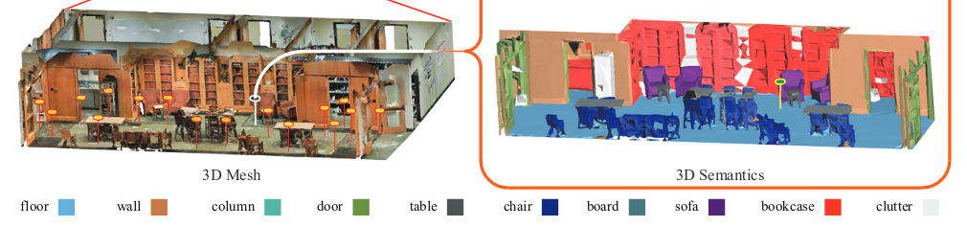
Stanford Datensatz
Aufgenommen in 3 Gebäuden der Stanford University
  272 Scenen
  Besteht primär aus Büros und Fluren
  Ground truth fokussiert auf semantische Segmentierung
Abbildung 1: Beispielhafte Lobby Scene. Entnommen von [5] (Abb.1)
Notes:
Der Stanford Datensatz wurde mit einer statischen 360° Kamera aufgenommen. Insgesamt wurden 272 Scenen über 3 Gebäuden und 6 Bereichen aufgenommen. Dabei besteht der großteil aus Aufnahmen in Büros und Fluren.
Der Datensatz wurde für die Evaluation von Segmentierungsalgorithmen erschaffen. Die Ground truth ist also eine Sammlung an sub-punktwolken von objekten in einer Scene. Dabei wird zwischen 12 objekt klassen unterschieden.
Eine Beispielhafte segmentierung kann man auf der abbildung sehen.

Slide 13
Stanford Datensatz
Manuelle Anfertigung der Ground Truth notwendig
  CloudCompare
  3410 Ebenen / 139 Scenen
  Zeitaufwendiger Prozess
Unrealistisch
  Statisch aufgenommen
  Kein Wachstum über zeit
Notes:
Da die Ground truth auf objekte und nicht auf ebenen fokussiert ist, ist es notwendig, eine passende ground truth anzufertigen.
Dafür wurde die open-source Software CloudCompare benutzt. Da die vollständige verarbeitung der 272 Scenen sehr zeitaufwendig ist, wurden die Scenen innerhalb jeden Bereichs analysiert und die Anfertigung der Grund truth auf die Scenen beschränkt, welche merkbare differenzen im vergleich zum Rest aufweisen.
Schlussendlich wurden über 139 Scenen insgesamt mehr als 3000 Ebenen manuell Segmentiert.
Der Stanford Datensatz kann dennoch nicht als realistisch bezeichnet werden, da er auf eine statische Weise aufgenommen wurde und die komplette Scene direkt vorhanden ist.
In einem Realistischen Umfeld würde sich die Punktwolke inkrementell aufbauen, während sich der Nutzer durch die Umgebung bewegt ~ 50 sek.

Slide 14
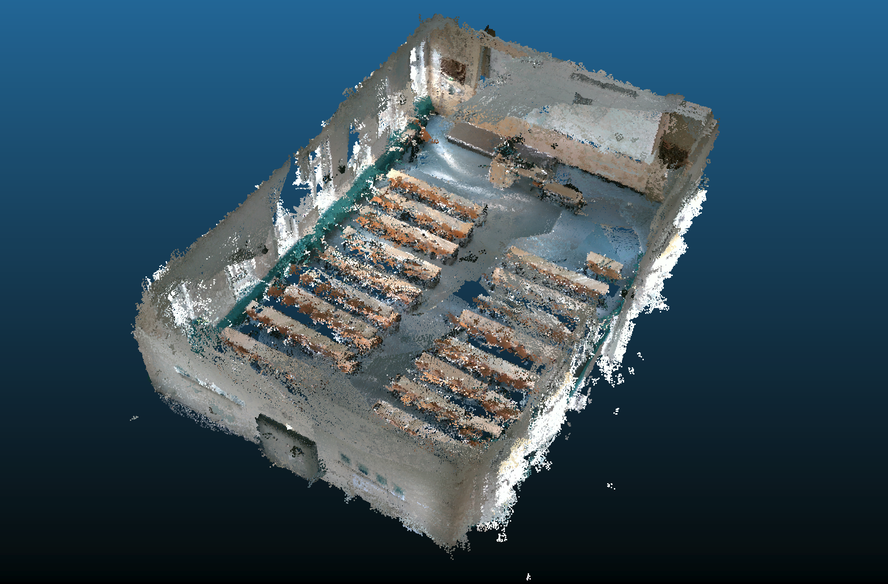
FIN Datensatz
Aufgenommen in der Fakultät für Informatik der OvGU
Manuelle Ground truth Segmentierung notwendig
4 Scenen
  Hörsaal (307)
  Flur
  Büro (425)
  Konferenzraum (333)
Abb.2: FIN-Hörsaal Scene. Eigene Darstellung.
Notes:
Da unserer Nachforschung kein Datensatz entsprang der allen anforderungen entsprach, wurde selbst ein datensatz erstellt.
Der sogenannte FIN Datensatz wurde mithilfe der Intel RealSense Kameras in den Räumlichkeiten der Fakultät für Informatik der Otto von guericke universität aufgenommen.
Dabei wurde sich auf die Raumtypen Hörsaal, Flur, Büro und Konferenzraum beschränkt, da diese in einem realistischem umfeld am üblichsten sind und dazu groß genug sind, sodass das inkrementelle wachstum bemerkbar ist.

Slide 15
Definition Echtzeit
Externe Faktoren müssen einbezogen werden
RTAB-MAP update frequenz: 1Hz
Algorithmen haben unterschiedliche berechnungsphasen
Total Echtzeitfähig
  “Ganze berechnungszeit liegt unter einer sekunde”
Echtzeitfähige Plane Detection
  “Berechnungszeit exkl. Pre-processing liegt unter einer sekunde”
Notes:
Wir haben erfolgreich vier Algorithmen sowie 2 Datensätze für die Evaluation ausgewählt.
Um schlussendlich entscheiden zu können, ob ein algorithmus echtzeitfähig ist, brauchen wir jedoch eine Definition von Echtzeit.
Oft hängt die zeitliche einschränkung von echtzeit berechnungen von der frequenz der sensor updates ab.
So ist in unserem Fall die Frequenz der Punktwolkenupdates von RTAB-MAP der limitierende faktor, welche bei einem mal pro sekunde liegt.
Somit können wir definieren, dass ein algorithmus echtzeitfähig ist, wenn die Berechnungsdauer stets unter einer sekunde liegt.
Wir haben zuvor die algorithmen in berechnungsphasen eingeteilt. Da es im allgemeinen möglich ist, dass der SLAM algorithmus oder die Sensoren Berechnungsschritte der Algorithmen übernehmen können, teilen wir die definition von echtzeit in zwei.
Wir führen die definition der totalen echtzeitfähigkeit, sowie der echtzeitfähigen plane detection ein. Ersteres bedeutet dabei, dass die komplette berechnung innerhalb einer sekunde durchgeführt wird.
Letzteres bedeutet dabei, dass die Berechnungszeit exklusive des pre-processings stets unter einer sekunde liegt.
~ 1:06 min

Slide 16
4. Evaluierung
Metriken
  Präzision, Recall, F1-Score
  Berechnungsdauer pro Phase
Parametrisierung der Algorithmen
Aufbau der Experimente

Slide 17


Bewertungsmetriken
Genauigkeit:
  Precision
  Recall
  F1-Score
Berechnungszeiten:
  t_{pre} , t_{calc} , t_{post}
  t_{tot}
(Quelle: Wikipedia)

Slide 18
5. Ergebnisse
Beziehung zwischen Größe und Zeit Stanford Datensatz
Beziehung zwischen Größe und Zeit FIN Datensatz
Vergleich und Zusammenfassung

Slide 19
Genauigkeit: Beide Datensätze
RSPD: höchste Recall und F1-Score Werte
OPS: höchste Werte der Präzision
Algorithmus | 2D-3D-S |  |  | FIN
 | Precision | Recall | F1-Score | Precision | Recall | F1-Score
RSPD | 84.80% | 89.79% | 86.84% | 57.30% | 60.75% | 58.70%
OPS | 88.98% | 70.45% | 77.68% | 69.38% | 29.23% | 39.43%
3D-KHT | 71.40% | 78.32% | 75.19% | 49.76% | 44.40% | 46.48%
OBRG | 81.38% | 66.77% | 71.00% | 49.23% | 27.42% | 33.94%

Slide 20
Stanford: Durchschnittliche Berechnungszeiten
3D-KHT: insgesamt geringste Berechnungszeiten
RSPD: insgesamt längste Berechnungszeit, Pre-processing dominant
Algorithmus | t_{pre} | t_{calc} | t_{post} | t_{tot}
RSPD | 62.65s | 1.04s | / | 63.69s
OPS | 13.12s | 10.97s | 1.01s | 25.10s
3D-KHT | 0.71s | 1.03s | / | 1.74s
OBRG | 28.07s | 34.29s | 2.61s | 62.97s

Slide 21
6. Fazit
To reiterate: Wir wollen den besten algorithmus auswählen um die Anwendbarkeit von plane detection algorithmen auf bezahlbarer hardware zu evaluieren
Dafür haben wir vier Algorithmen ausgewählt und einheitlich verglichen
3D-KHT der einzig echtzeit-fähige Algorithmus ist
RSPD der präziseste Algorithmus ist
Experiment | RSPD | OPS | 3D-KHT | OBRG
2D-3D-S | RT_{calc}* | / | RT_{calc}* | /
FIN | RT_{calc} | RT_{calc}* | RT_{tot} | /

Slide 22
Ausblick?

Slide 23
7. Quellen
Araújo, Abner M. C., and Manuel M. Oliveira. 2020. “A Robust Statistics Approach for Plane Detection in Unorganized Point Clouds.” Pattern Recognition 100:107115. doi: 10.1016/j.patcog.2019.107115.
Sun, Bo, and Philippos Mordohai. 2019. “Oriented Point Sampling for Plane Detection in Unorganized Point Clouds.”
Limberger, Frederico A., and Manuel M. Oliveira. 2015. “Real-Time Detection of Planar Regions in Unorganized Point Clouds.” Pattern Recognition 48(6):2043–53. doi: 10.1016/j.patcog.2014.12.020.
Vo, Anh-Vu, Linh Truong-Hong, Debra F. Laefer, and Michela Bertolotto. 2015. “Octree-Based Region Growing for Point Cloud Segmentation.” ISPRS Journal of Photogrammetry and Remote Sensing 104:88–100. doi: 10.1016/j.isprsjprs.2015.01.011.
Armeni, Iro, Sasha Sax, Amir R. Zamir, and Silvio Savarese. 2017. “Joint 2D-3D-Semantic Data for Indoor Scene Understanding.”

Slide 24
Quellen

Slide 25
Abbildungsverzeichnis
https://en.wikipedia.org/wiki/Precision_and_recall
Eigenanfertigung

